Slide 1
My clothes
2nd grade
New English Adventure

Slide 12
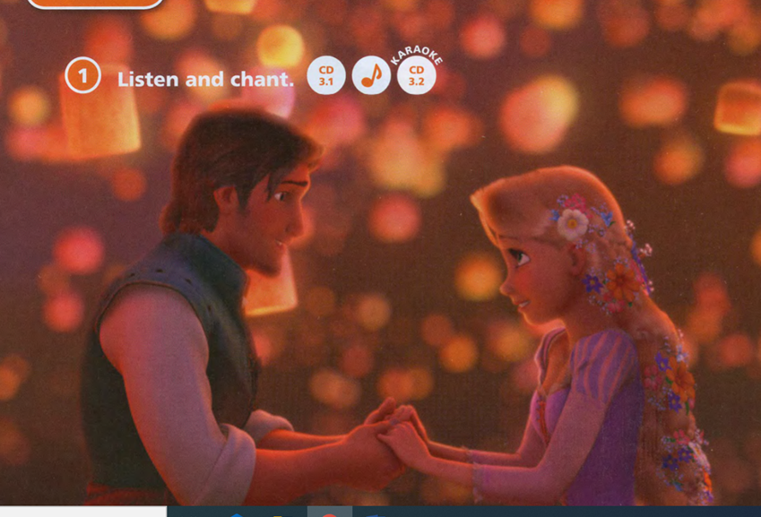

Slide 13
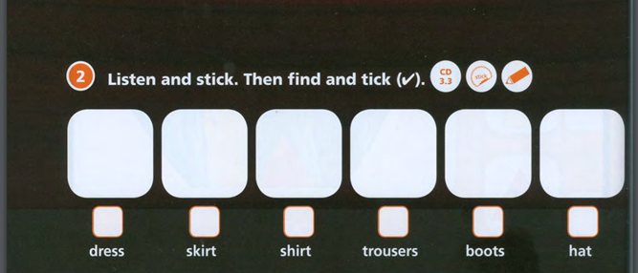

Slide 14
My clothes
Во тетратка нацртај 6 (шест) сликички од облека
Фустан
Здолниште (сукња)
Кошула
Пантолони
Чизми
шапка

Slide 15
Ви благодарам! – Thank you!
Mrs. B

